Slide 1
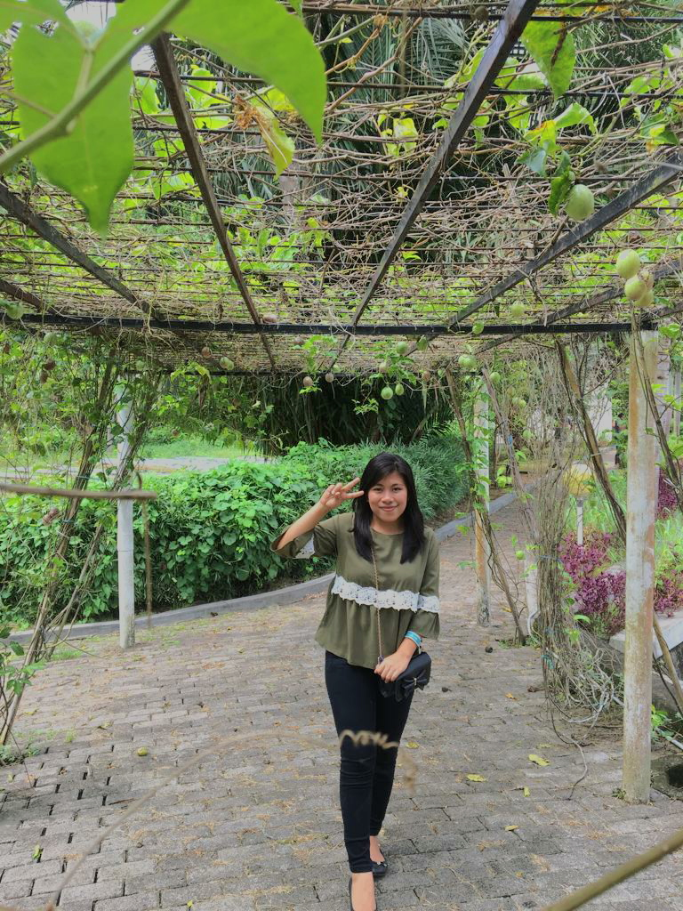
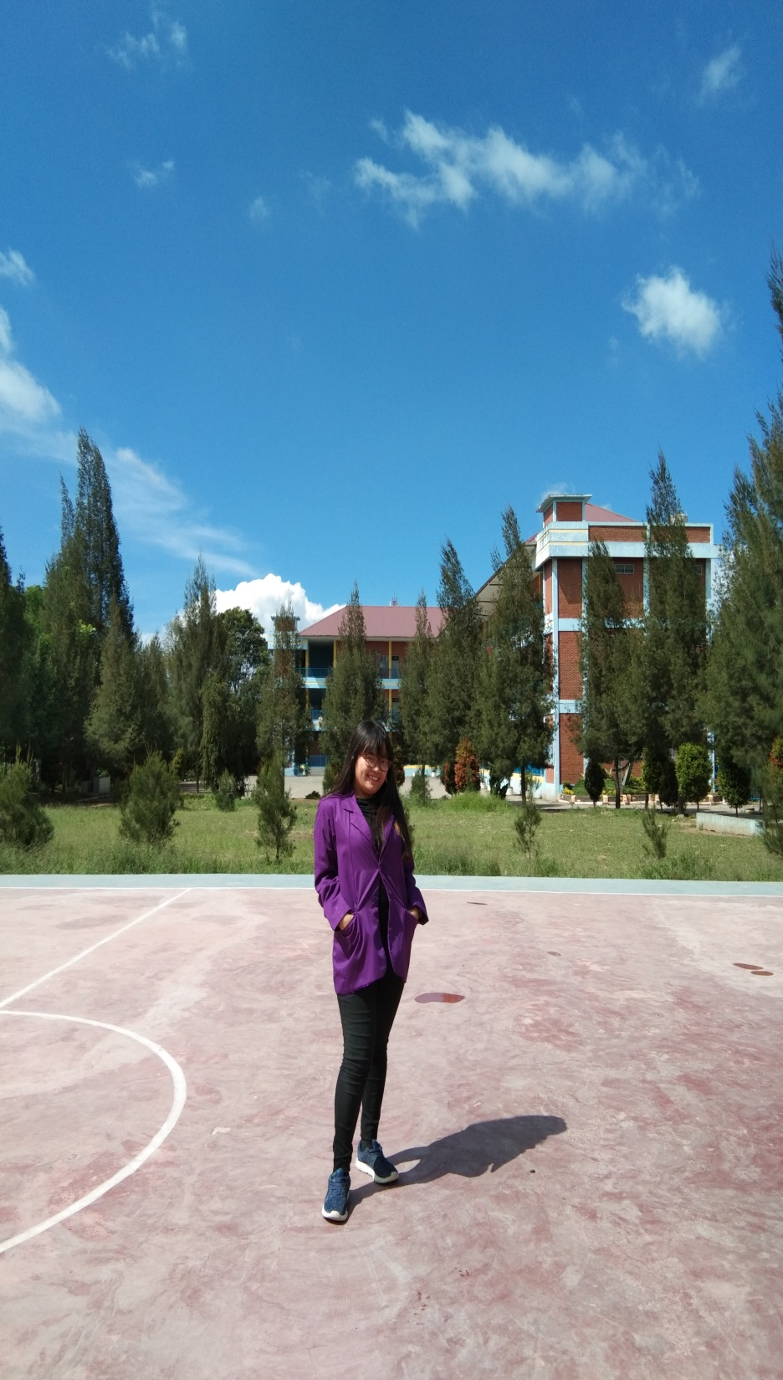
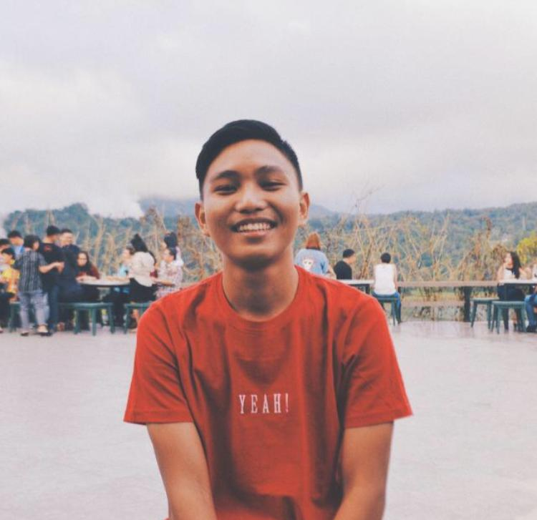
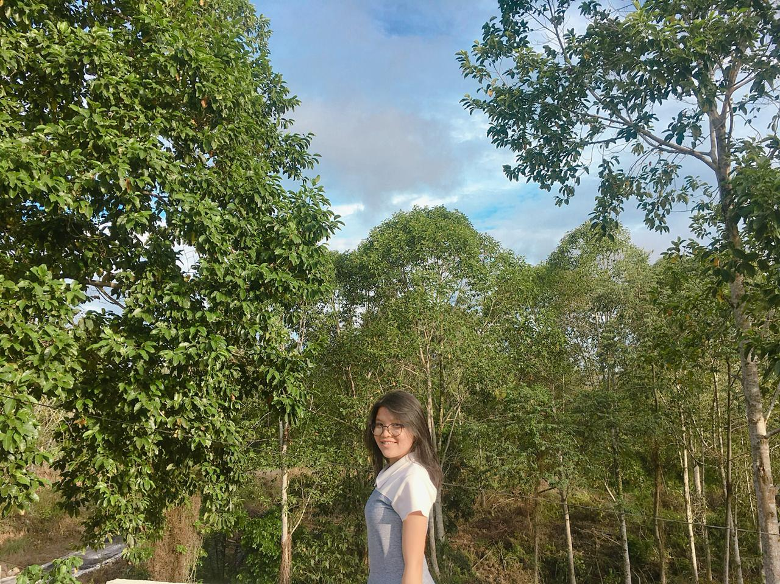
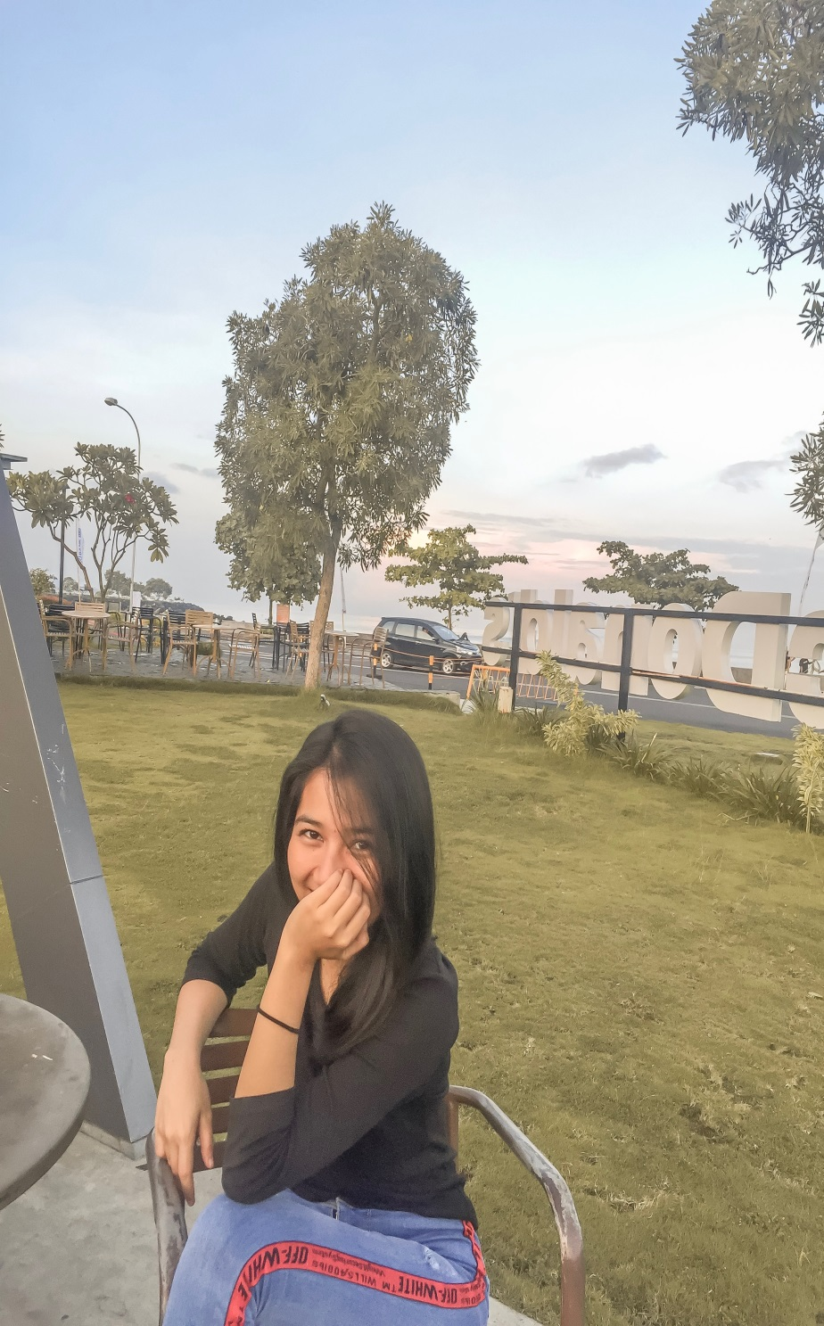
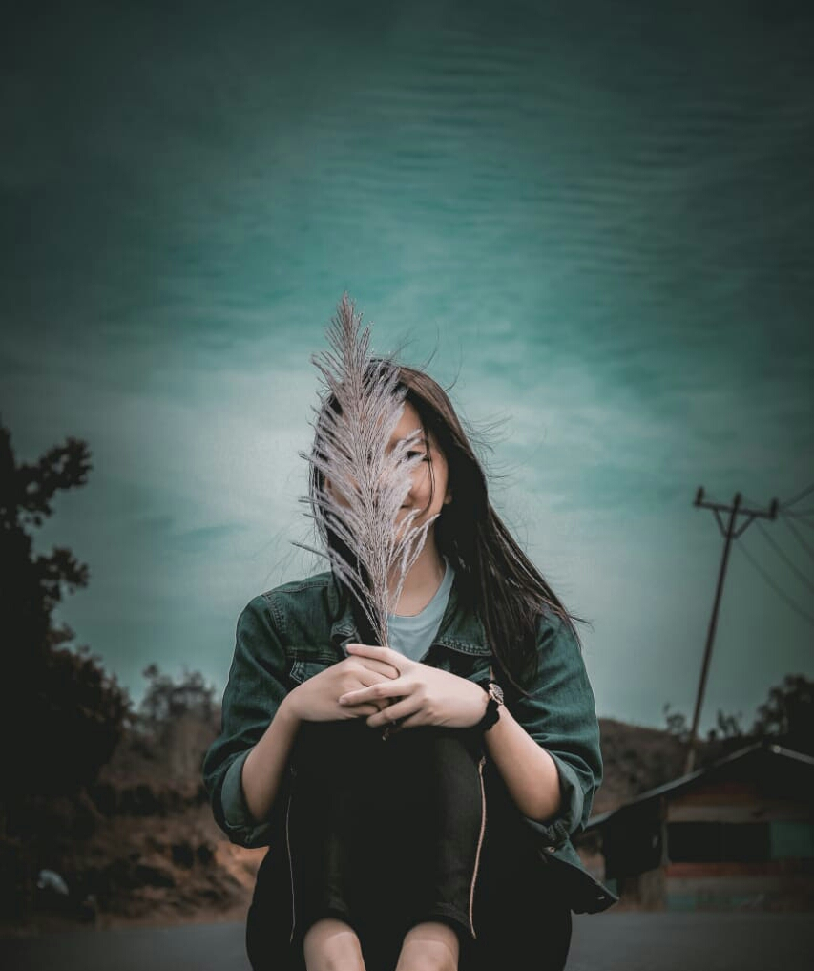
Sitepu. Sanora Indriani Br
Project Manajer
Pakasi, Alethea
Content Writer Editor
Maramis, Gabriela
Content Writer Editor
Gosal, Michiro C
HTML & CSS Coder
Korompis, Zusuna A.M
HTML & CSS Coder
Group 2
Wonderful Nort Sulawesi
Kalumata, Falenrio
Graphic Desaigner

Slide 2

Tentang Website
Membuat website mengenai tempat-tempat wisata yang ada di sulawesi utara.
Notes:
agar para wisatawan dapat mengetahui bahwa sulawesi utara memiliki keindahan alam yang sangat indah dan cocok untuk menjadi destinasi liburan

Slide 3
Latar Belakang
Tujuan kami membuat website ini, agar semua tempat wisata yang ada di sulawesi utara boleh lebih dikenal lagi oleh banyak orang yang berada di luar sulawesi, maupun turis-turis yang sedang berkunjung ke sulut. tetapi kurang mendapatkan informasi tentang sulut, sehingga budaya yang ada di sulut juga dapat lebih dikenal, sehingga tidak ada mancanegara yang mencuri kebudaya yang berada di indonesia terumatama kebudayaan yang berada di sulut.

Slide 4
Informasi
Kami ingin memperkenalkan tempat-tempat wisata yang belum banyak diketahui oleh banyak orang baik wisatawan lokal maupun mancanegara, kami akan memperlihatkan bahwa banyak sekali wisata alam yang indah di Sulawesi Utara baik wisata bawah laut, pesisir pantai, pegunungan dan bukit serta tempat wisata sejarah yang dapat menambah wawasan dan pengetahuan kita mengenai sejarah dari Sulawesi Utara atau kota Manado

Slide 5
Target Audience
Wisatawan lokal maupun mancanegara.

Slide 6
Informasi
Home
Destinations
Gallery
About
Contact

Slide 7
Demo WebSite

